Slide 1
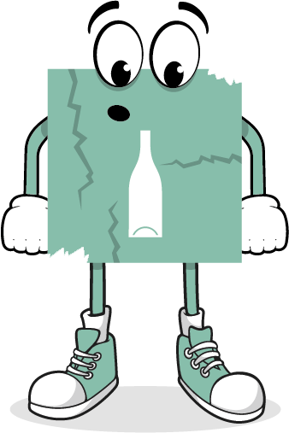
Medlemmerne af affaldsklubben

